Slide 1
ESTRÉS PERCIBIDO, AUTOEFICACIA Y AFRONTAMIENTO COMO PREDICTORES DE LA SALUD MENTAL EN PERSONAS SOMETIDAS A ESTRÉS
Beatriz Vallejo-Sánchez* y Ana M. Pérez-García**
*Hospital Santa Bárbara, Puertollano, Ciudad Real
**Facultad de Psicología, UNED, Madrid)

Slide 2

En situaciones de estrés vital, y si la persona tiene un perfil de vulnerabilidad:
la percepción de autoeficacia (capacidad para hacer frente a las situaciones difíciles) se ve afectada
el afrontamiento es menos adaptativo y flexible
lo cual favorece el desarrollo de problemas de salud mental (TA) (p.ej., síntomas de ansiedad y de depresión)
(Li, Cooper, Bradley, Shulman, & Livingston, 2012)

Slide 3
AUTOEFICACIA
DEFINICIÓN: “Creencias de una persona sobre sus propias capacidades para organizar y ejecutar los cursos de acción requeridos para producir los resultados deseados” (Bandura, 1995, p.3).

Slide 4
AUTOEFICACIA
Influencia significativa en el funcionamiento y bienestar general del individuo, y papel fundamental en estilo de vida, e iniciación y mantenimiento de conductas, de salud y enfermedad, entre ellas:
Hábitos de ejercicio, alimentación, sueño, higiene, consumo de sustancias, etc
Manejo de enfermedades crónicas o dolorosas.
Afrontamiento del estrés vital, a través de la resolución de problemas o de la autorregulación emocional para reducir su impacto.
Implicaciones importantes en el ámbito de la psicología de la salud y la atención primaria.
Bandura, 1995, 2012; Grembowski et al., 1993; Klein-Hessling, Lohaus y Ball, 2005)

Slide 5
AFRONTAMIENTO
DEFINICIÓN: Se refiere a todos los esfuerzos cognitivos y comportamentales constantemente cambiantes para manejar las demandas específicas externas o internas apreciadas como excedentes o que desbordan los recursos del individuo (Lazarus y Folkman, 1984, 1987).

Slide 6
Relación tipos de afrontamiento y salud mental:
El afrontamiento adaptativo o de compromiso se relaciona con mejor manejo del estrés, y con menor psicopatología.
(Incluye estrategias de afrontamiento activo, planificación, reevaluación positiva, y aceptación).
El afrontamiento evitativo, desadaptativo, o de falta de compromiso: se relaciona con peor manejo del estrés y más psicopatología.
(Incluye estrategias de desahogo, autoculpa, abandono, negación).
- Flexibilidad del afrontamiento: capacidad de utilizar la estrategia más apropiada en función de las demandas contextuales.
(Cheng, 2003; Garnefski et al., 2003; Shapiro et al., 2012)

Slide 7
Ante esta situación es frecuente el diagnóstico de Trastorno Adaptativo (TA) o “Reacción de estrés”.
reacción desadaptativa
a estresores psicosociales identificables que incluyen.
una amplia variedad de síntomas emocionales y/o comportamentales intensos y desproporcionados (que se producen en los 3 meses siguientes al inicio del estresor).
así como un significativo deterioro en el funcionamiento social u ocupacional.
incapacidad para afrontar los problemas, planificar el futuro o continuar en la situación presente.
[DSM-V (APA, 2013) y CIE-10 (WHO, 1992)]

Slide 8
Prevalencia del TA:
1% en población general.
Entre 5 y 35% en centros de atención primaria, hospitales, centros ambulatorios de salud mental.
Hasta 50% en poblaciones especiales sometidas a diferentes estresores.
Pronóstico del TA:
Se considera bueno (tiende a remitir espontáneamente, especialmente si no persiste el estresor).
No obstante: estos pacientes presentan mayor morbimortalidad y riesgo de suicidio; derivando en trastornos psiquiátricos mayores.
Importante problema de salud (frecuencia, consecuencias, gasto sanitario).
(APA, 2000, 2013; Ayuso-Mateos et al., 2001; Maercker et al., 2012)

Slide 9
Factores de riesgo del TA:
Circunstancias vitales estresantes.
Fracasan los procesos de adaptación al estrés.
Procesos de predisposición y vulnerabilidad personal.
Barreras:
Controversias en esta categoría diagnóstica: diferenciación con otros trastornos y con la normalidad.
Se sitúan entre los sujetos sin patología y los sujetos con trastornos mayores (p.ej., trastorno depresivo mayor -TDM) (Fernández et al. , 2012).
Poco investigado.
Escasez de modelos teóricos y guías de intervención.

Slide 10
El TA es considerado un Trastorno Mental Común, que debido a su relevancia debería recibir un tratamiento psicológico adecuado (en ocasiones también farmacológico), aunque probablemente no desde servicios especializados de salud mental, sino en Atención Primaria.

Slide 11
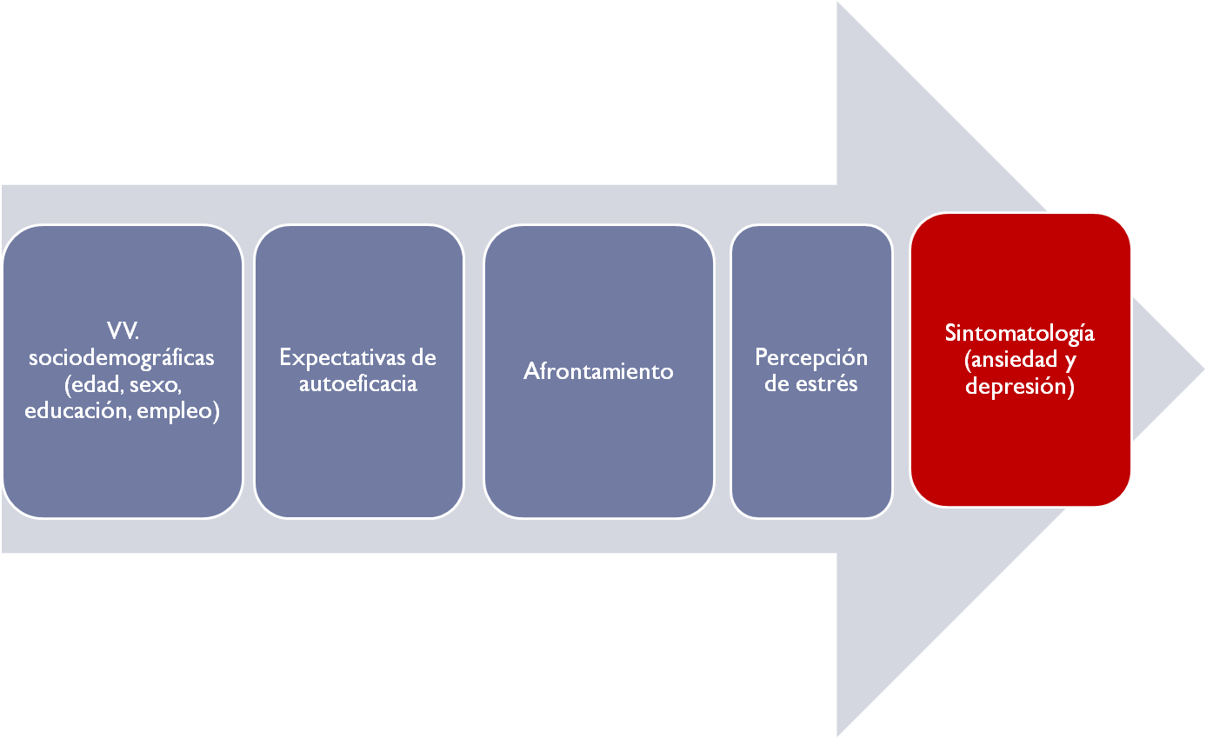
OBJETIVOS
Comparar dos grupos (clínico, de pacientes con TA, y control) en diferentes variables y ver cual de ellas predice la sintomatología :
Grupo

Slide 12
PARTICIPANTES
PARTICIPANTES
Personas sometidas a estrés significativo
GRUPO CLÍNICO
Diagnosticadas de TA
N=80
Criterios de inclusión
1) Tener entre 18 y 65 años
3) Nivel intelectual/educativo suficiente
2) Firmar consentimiento informado
5) Cumplir criterios DSM-IV-TR/CIE-10 para el TA
4) Haber vivido situación estresante significativa
1) Presencia de otra psicopatología
3) Deterioro cognitivo y/o médico importante
Criterios de exclusión
2) Tratamiento psicológico previo en los últimos dos años

Slide 13
PARTICIPANTES
PARTICIPANTES
Personas sometidas a estrés significativo
GRUPO CONTROL
Sin psicopatología
N=80
Criterios de inclusión
1) Tener entre 18 y 65 años
3) Nivel intelectual/educativo suficiente
2) Firmar consentimiento informado
4) Haber vivido situación estresante significativa
5) No presentar ninguna psicopatología
1) Tratamiento psicológico previo en los últimos dos años
2) Deterioro cognitivo y/o médico importante
Criterios de exclusión

Slide 14
INSTRUMENTOS
Hoja de datos personales
Variables sociodemográficas: sexo, edad, nivel educativo
DIAGNÓSTICO
Entrevista diagnóstica estructurada breve (International Mini Neuropsychiatric Interview) (15-20´)
MINI
(Sheehan et al, 1997, 1998)
17 módulos/trastornos
130 ítems
Adaptación española: Ferrando et al., 1998
Consta de:
IPDE
(Loranger, 1995)
2) Entrevista diagnóstica semiestructurada de 99 ítems
1) Cuestionario de cribado de 77 ítems SI/NO
Adaptación española: López-Ibor et al., 1996.
Medida de trastornos de personalidad (International Personality Disorders Examination)

Slide 15
VARIABLES PSICOSOCIALES
Escala de sucesos vitales
Listado 40 sucesos vitales estresantes
Ocurrencia y nivel de estrés (respuesta: de 1 a 4)
Variable analizada: nivel de estrés percibido
Escala de Autoeficacia Generalizada
(Baessler y Schwarzer, 1996)
10 ítems (respuesta: de 1 a 5)
Expectativa sobre la capacidad para afrontar adecuadamente cualquier situación problemática
Adecuadas propiedades psicométricas
Escala Brief COPE
(Carver, 1997)
28 ítems o estrategias de afrontamiento, organizados en 14 escalas (respuesta: de 0 a 3)
Se informará de 9 de las escalas
Versión disposicional (estilo general ante las dificultades)
Versión española: Pérez-García, 2008; Landero et al., 2010)

Slide 16
SINTOMATOLOGÍA
Beck Depression Inventory-IA
(Beck et al., 1979)
21 ítems
Presencia y gravedad de síntomas depresivos (cognitivo-afectivos y somático-motivacionales)
Adecuadas propiedades psicométricas
Adaptación española: Vázquez y Sanz, 1997, 1999)
21 ítems
Beck Anxiety Inventory
(Beck y Steer, 1993)
Presencia y gravedad de síntomas ansiosos (especialmente somáticos, aunque también cognitivos)
Adecuadas propiedades psicométricas
Adaptación española: Sanz y Navarro, 2003

Slide 17
RESULTADOS
Análisis preliminares
Afrontamiento | α | Escala de Autoeficacia y Estrés | α | Escalas Síntomas | α
Compromiso | 0,82 | Autoeficacia | 0,92 | Ansiedad | 0,96
Falta de compromiso | 0,70 | Estrés percibido | 0,75 | Depresión | 0,94
Humor | 0,82
Nota: Se excluyeron Consumo de sustancias, Autodistracción y Religión, y el
Factor III de Apoyo social

Slide 18
RESULTADOS
RESULTADOS
Análisis preliminares
Afrontamiento | α | Escala de Autoeficacia y Estrés | α | Escalas Síntomas | α
Compromiso | 0,82 | Autoeficacia | 0,92 | Ansiedad | 0,96
Falta de compromiso | 0,70 | Estrés percibido | 0,75 | Depresión | 0,94
Humor | 0,82
Escalas | Factor I Compromiso | Factor II Falta de Compromiso
Activo | 0,79 | 0,03
Planificación | 0,76 | 0,07
Reev. positiva | 0,78 | -0,13
Aceptación | 0,60 | -0,25
Negación | 0,17 | 0,78
Desahogo | -0,13 | 0,59
Abandono | -0,11 | 0,68
Autoculpa | -0,17 | 0,57
Nº ítems | 8 | 8
% Var. Expl. | 24,68% | 18,29%
Nota: Se excluyeron Consumo de sustancias, Autodistracción y Religión, y el Factor III de Apoyo social

Slide 19
Características de la muestra
 | Grupo Clínico | Grupo Control | F / χ2
Edad (38) [Media (DT)] | 36,14 (13,47) | 39,84 (11,53) | 3,49º
Sexo [%]
Hombres | 31 | 40 | 1,34
Mujeres | 69 | 60
Convivencia [%] |  |  | 3,98
Sin pareja | 57,5 | 46
Con pareja | 42,5 | 54
Situación laboral [%] |  |  | 40.1***
Activa | 22,5 | 72,5
Pasiva | 77,5 | 27,5
Nivel educativo [%] |  |  | 25.05***
Básico | 49 | 12,5
Medio | 35 | 55
Superior | 16 | 32,5
ºp<0,07; *** p<0,001

Slide 20
Diferencias en Autoeficacia y Síntomas
p<0,001
η ²_{p} =0,13
p<0,001
η ²_{p} =0,42
p<0,001
η ²_{p} =0,56
Nota: Covariantes en el MANOVA: “Estrés percibido” y sociodemográficas
significativas

Slide 21
Diferencias en Afrontamiento
p<0,05
η ²_{p} = 0,04
p<0,001
η ²_{p} = 0,15
p<0,001
η ²_{p} = 0,11
Nota: Covariantes en el MANOVA: “Estrés percibido” y sociodemográficas
significativas

Slide 22
Correlaciones (N=160)
Estrés percibido, Autoeficacia, Afrontamiento y Síntomas
 | Estrés percibido | Autoeficacia | Afr. Compromiso | Afr. Falta de compromiso | Afr. Humor
Estrés percibido | --
Autoeficacia | -,21** | --
Afr. Compromiso | -,03 | ,51*** | --
Afr. Falta de compromiso | ,26*** | -,24** | -,12 | --
Afr. Humor | -,07 | ,31*** | ,32*** | -,17* | --
Ansiedad | ,45*** | -,40*** | -,13 | ,41*** | -,24**
Depresión | ,49*** | -,48*** | -,23** | ,48*** | -,29***
*p<0,05; **p<0,01; ***p<0,001

Slide 23
Factores predictores de los síntomas (Regresión múltiple; N=160)
ANSIEDAD
DEPRESIÓN
 | β | t | β | t
Edad | ,07 | 1,11 | ,01 | ,27
Sexo | -,02 | -,28 | -,11 | -2,27
Nivel educativo | -,06 | -,80 | -,03 | -,61
Situación laboral | ,18 | 2,67** | ,16 | 2,86**
GRUPO | ,33 | 4,21*** | ,41 | 6,42***
Estrés percibido | ,19 | 2,99** | ,21 | 4,02***
Autoeficacia | -,18 | -2,46* | -,20 | -3,37***
Afr. Falta Compromiso | ,19 | 2,97** | ,21 | 4,24***
Afr. Compromiso | ,10 | 1,42 | ,02 | ,33
Afr. Humor | -,01 | -,17 | -,04 | -,69
F_{(10,149)} | 16,24*** |  | 32,52***
R²corregida | 0,49 |  | 0,67
NOTAS: Situación Laboral: 1=Activa; 2= No activa; GRUPO: 1=Control; 2= Clínico; * p<0,05; ** p<0,01; *** p<0,001

Slide 24
CONCLUSIONES
Autoeficacia y afrontamiento: pueden ser factores de vulnerabilidad o protección para el desarrollo de TA ante sucesos vitales estresantes.
Situación laboral activa/pasiva: factor predictor decisivo en los síntomas.
Contribución al conocimiento del TA:
de los factores etiológicos (percepción de estrés, autoeficacia y afrontamiento).
desarrollo de estrategias de evaluación y de intervención (sobre el uso de afrontamiento desadaptativo; expectativas de autoeficacia).
Líneas futuras de trabajo:
recogiendo datos longitudinales de los pacientes de la muestra.
analizando otros trastornos (ej., trastorno depresivo) para contrastar con TA.

Slide 25
IMPLICACIONES MÁS IMPORTANTES
Personal médico o de enfermería en AP: papel fundamental en el aumento de la autoeficacia percibida de los pacientes con respecto a diferentes conductas (con información, estrategias de persuasión verbal, etc) (Bandura, 1995,1997), que sin embargo son a veces insuficientes, requiriéndose de intervenciones de especialistas en psicología clínica.
Importancia del desarrollo de programas de intervención psicológica en AP orientados a la mejora de la autoeficacia, tanto en relación al desarrollo y mantenimiento de conductas de salud en general, como a las conductas relacionadas con el manejo de los problemas o estresores vitales.
Redundará en una mejora de la salud en general, y de la salud mental en particular.

Slide 26
PROGRAMAS PARA LA MEJORA DE LA AE
OBJETIVOS | Potenciación y optimización de los recursos de afrontamiento de la persona Responsabilización y empoderamiento de la persona en el cambio (Costa y López, 2006; Froján, 1999; Pérez y Fernández, 2008).
ESTRATEGIAS | Basadas en las cuatro fuentes de información en que se basa la AE (Bandura, 1995, 1997): - Experiencia directa de logro en la ejecución, o éxitos - Aprendizaje observacional (vicario) - Persuasión verbal de otros significativos - Manejo de estados fisiológicos/psicológicos
TÉCNICAS | Cualquiera que ayude a la consecución de las anteriores: - Psicoeducación y aprendizaje de estrategias concretas, a través de moldeamiento, modelado, establecimiento de objetivos y tareas progresivas, etc Reestructuración cognitiva para el cambio de pensamientos, creencias o actitudes. Estrategias motivacionales como las derivadas de la “entrevista motivacional” (Millar y Rollnick, 1999). Técnicas para el manejo de la activación fisiológica, etc.

Slide 27
Muchas gracias por su atención

